Slide 1
iNergy 설계 및 구현
과목명 : 백엔드프로그래밍1
팀명 : 짱돌김치말이주먹밥
팀장 : 정진우
팀원 : 정진우, 이선진, 故임선우
지도교수 : 김진숙

Slide 2
목차
팀, 주제 소개
진행 상황
페이지

Slide 3
팀원 소개
정진우: 프론트엔드 사이드
이선진: 백엔드 사이드
임선우: 화면 디자인

Slide 4
주제 소개
선정이유
Apple 페이지가 디자인이 너무 깔끔하고 세련되서 따라해 보고 싶어 이번 주제를
전자기기(Apple)쪽으로 선정했습니다.
중점 사항 등
이번 프로젝트의 중점 사항은
화면 디자인, 고객센터(게시판), 로그인, 회원가입 기능입니다.
깔끔한 디자인에 기능까지 추가가 된다면
사용자들이 쉽고 편하게 사이트를 사용할 수 있을 것이라고 생각해서
위 4가지를 중점 사항으로 두었습니다.

Slide 5
진행 상황
전체 구현하고자 하는 범위(기능)
회원가입과 로그인, 고객센터(게시판), 마이페이지
현재 진행한 상황
고객센터(게시판) 진행 중.
계획 일정
주말마다 계획 일정 회의 중.

Slide 6
시연(페이지 소개)
현재까지의 진행 상황은 필수 메뉴(페이지)까지 구현 하였고,
기능적인 부분(백엔드)은 진행 중에 있습니다.
1. 메인 화면
2. 로그인 화면
3. 고객센터(게시판)

Slide 7
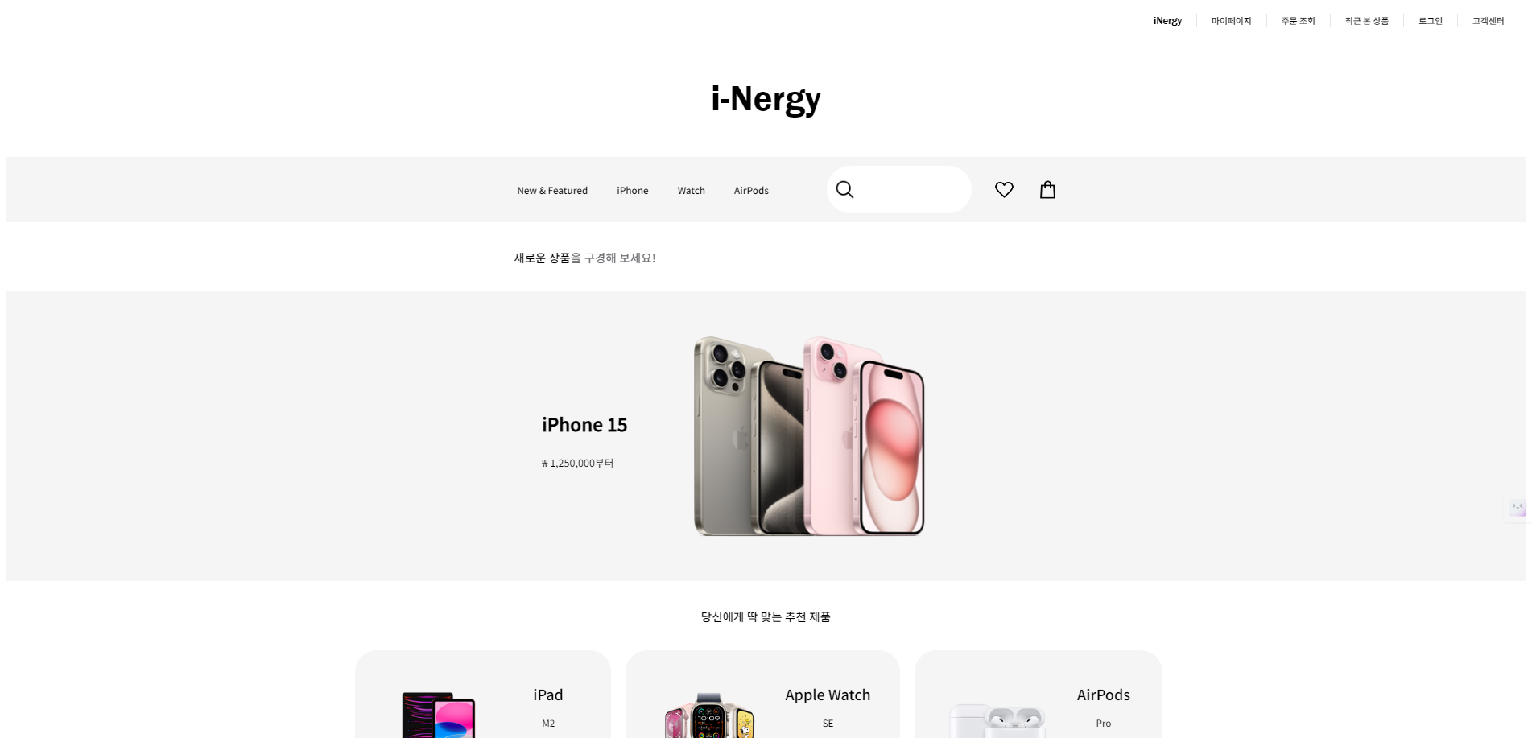
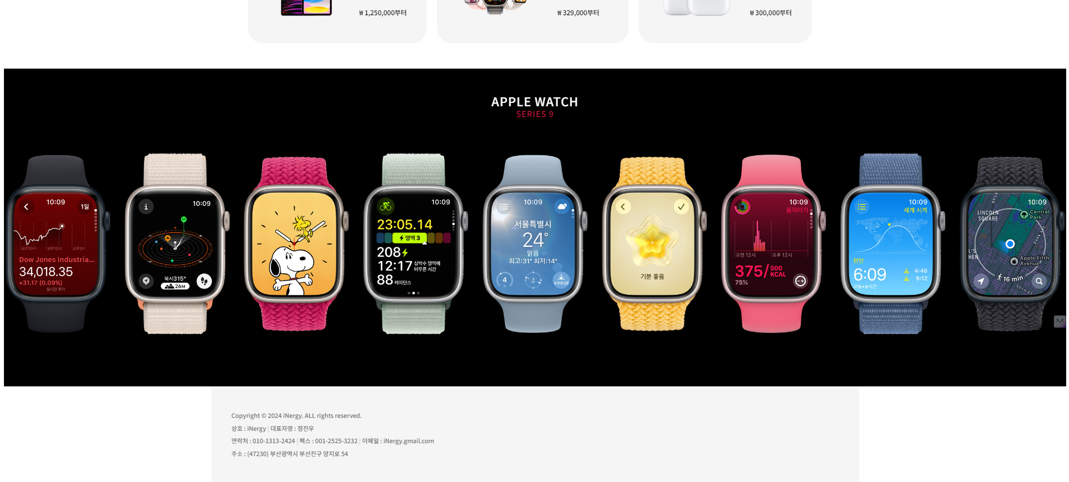

Slide 8
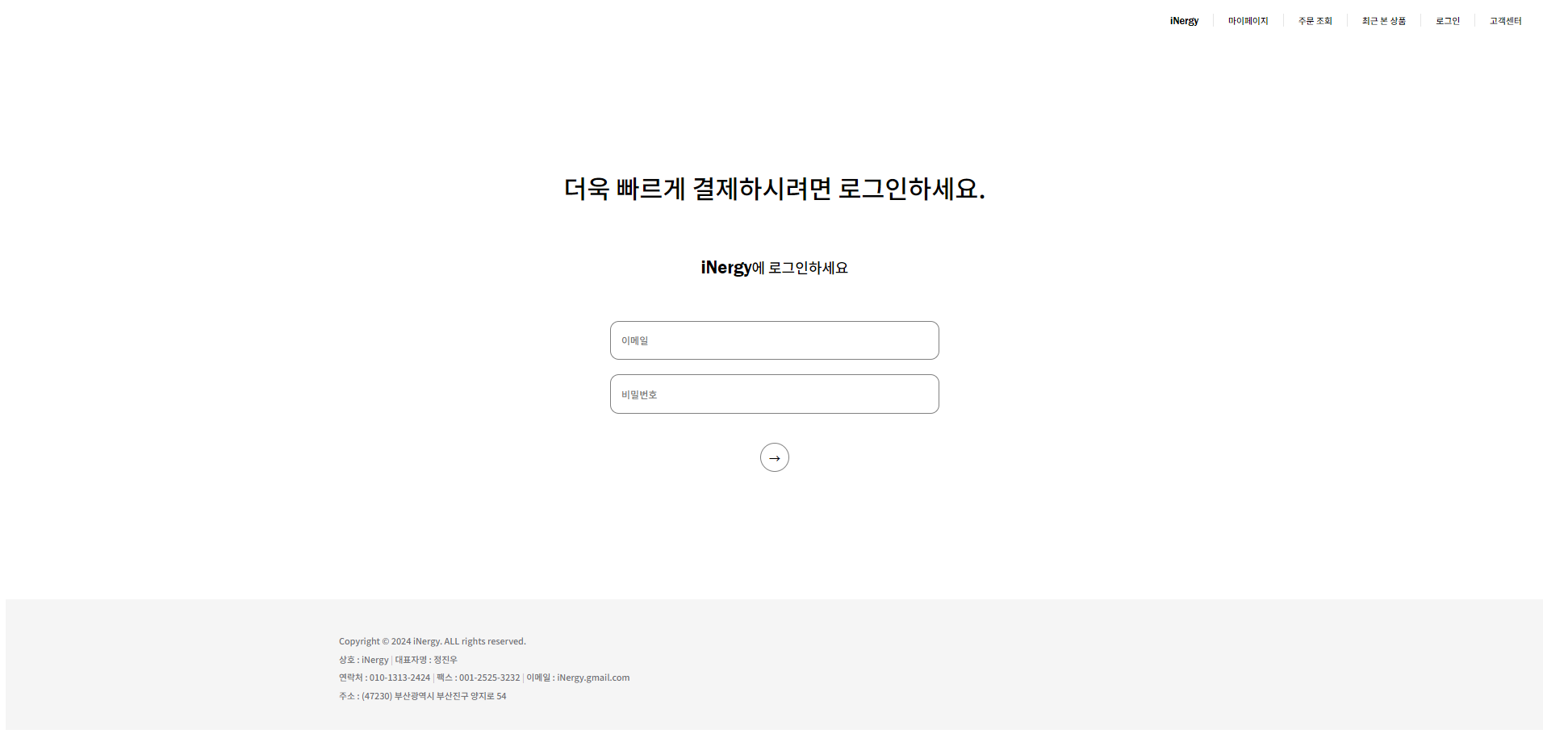

Slide 9
